Slide 1

Pensamiento sistémico: la nueva forma de ver el mundo
El pensamiento sistémico es una nueva forma de entender y afrontar los desafíos complejos del mundo moderno. Se basa en analizar las interrelaciones entre los diferentes elementos de un sistema, en lugar de abordarlos de manera aislada.

Slide 2

Definición y características del pensamiento sistémico
Visión Holística
Adaptabilidad
El pensamiento sistémico implica ver el mundo como un todo interconectado, en lugar de centrarse en partes individuales.
Reconoce que los sistemas están en constante cambio y evolución, por lo que requieren soluciones flexibles y adaptables.
1
2
3
Enfoque en Relaciones
Se enfoca en entender las conexiones y dinámicas entre los elementos de un sistema, no solo en los elementos aislados.

Slide 3
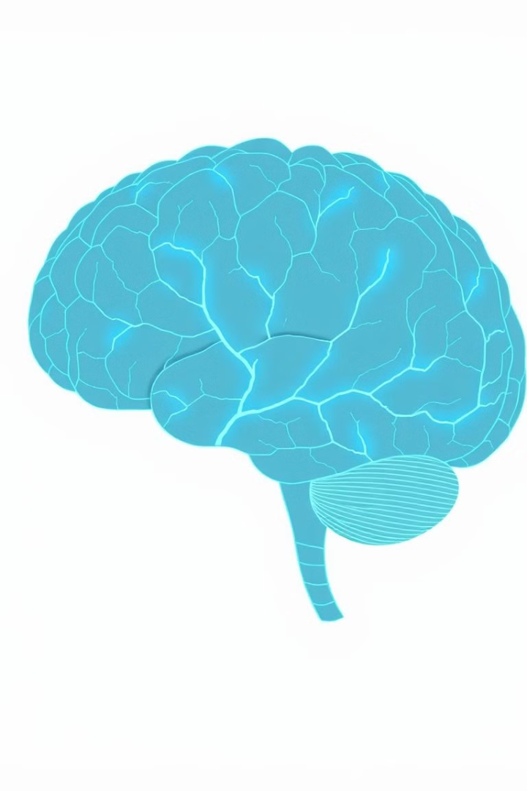
Operaciones mentales básicas del pensamiento sistémico
1
Identificación de Elementos y Relaciones
2
Análisis de Patrones y Ciclos
Reconocer los componentes clave de un sistema y cómo interactúan entre sí.
Identificar los patrones recurrentes y las dinámicas cíclicas que modelan el comportamiento del sistema.
3
Reconocimiento de Puntos de Apalancamiento
4
Comprensión de la Causalidad Circular
Entender que las causas y efectos en un sistema se influyen mutuamente de manera compleja.
Descubrir los puntos estratégicos donde pequeños cambios pueden tener un gran impacto.

Slide 4
Identificación de elementos y sus relaciones
Identificar Componentes
Analizar Interacciones
Visualizar Estructura
Reconocer los principales elementos que forman parte del sistema, ya sean personas, procesos, tecnologías o recursos.
Examinar cómo estos elementos se interconectan y se influyen mutuamente, formando patrones de comportamiento.
Representar gráficamente la arquitectura del sistema y sus flujos de información, energía y recursos.

Slide 5




Análisis de patrones y ciclos
Observar Tendencias
Comprender Ciclos
Anticipar Comportamientos
Identificar los patrones recurrentes y las dinámicas repetitivas que se presentan en el sistema.
Analizar cómo los eventos y acciones se encadenan formando bucles de retroalimentación positiva o negativa.
Prever cómo el sistema puede evolucionar en el futuro a partir de la comprensión de sus patrones.

Slide 6

Reconocimiento de puntos de apalancamiento
Identificar Puntos Clave
Analizar Influencias
Priorizar Acciones
Descubrir los elementos o lugares del sistema que, al ser modificados, pueden generar un gran impacto.
Examinar cómo intervenciones pequeñas en los puntos de apalancamiento pueden desencadenar cambios significativos.
Enfocar los esfuerzos en los puntos de mayor influencia para lograr los resultados deseados de manera más eficiente.

Slide 7




Comprensión de la causalidad circular
Causas
Efectos
Retroalimentación
Reconocer que en los sistemas las causas y los efectos se influyen mutuamente, creando dinámicas complejas.
Entender que los resultados de una acción pueden, a su vez, convertirse en causas de nuevos efectos.
Identificar cómo los bucles de retroalimentación positiva y negativa mantienen o modifican el comportamiento del sistema.

Slide 8
Aplicaciones del pensamiento sistémico en la vida diaria
Toma de Decisiones
Resolución de Problemas
Planificación Estratégica
Aplicar el pensamiento sistémico para analizar de manera integral los problemas y tomar decisiones informadas.
Utilizar las herramientas del pensamiento sistémico para abordar desafíos complejos de manera efectiva.
Adoptar una perspectiva sistémica para diseñar planes y estrategias que consideren los múltiples factores interrelacionados.

